Slide 1




Информационная система управления производственными процессами
Проект по созданию специализированного программного продукта для использования на производственных предприятиях.
Новое решение для оперативного управления производством в рамках предприятия
Шкода Игорь Олегович

Slide 2


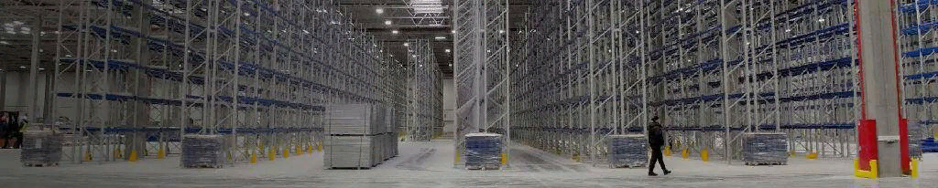
Задача
Основные проблемы:
Неэффективное управление ресурсами;
Пересортица;
Неэффективное размещение материалов;
Неверная маркировка материалов;
Потери из-за воровства;
Неравномерное распределение трудовых ресурсов.
Саратов
Информационная система управления производственными процессами планируется к внедрению на объектах Столыпинского индустриального парка и PNK парка Саратов.
Система повысит эффективность работы будущих предприятий, а также поможет оптимизировать процесс строительства комплексов.
Основная идея заключается в грамотном управлении и перераспределении имеющихся ресурсов по объектам на всех этапах строительства, при помощи современных технологий.

Slide 3
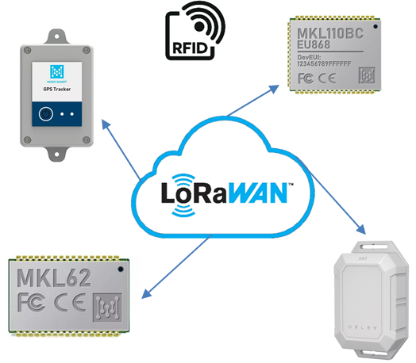
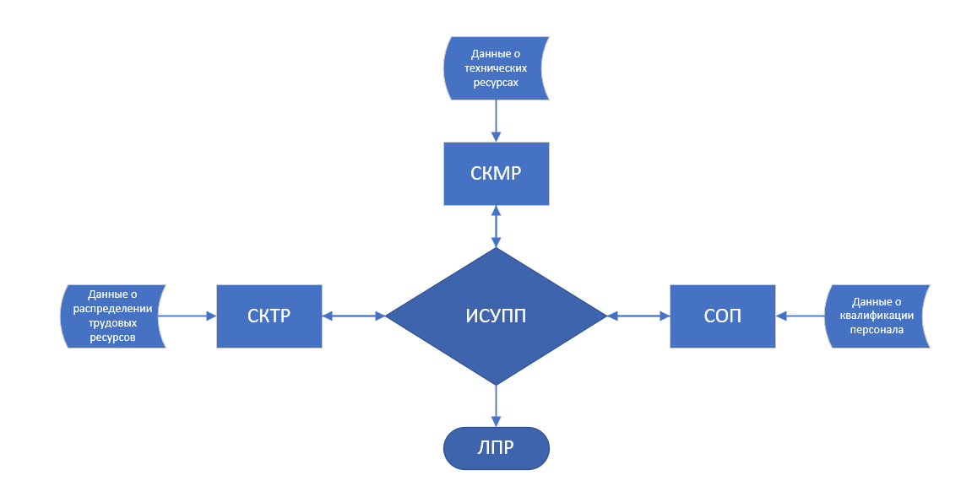
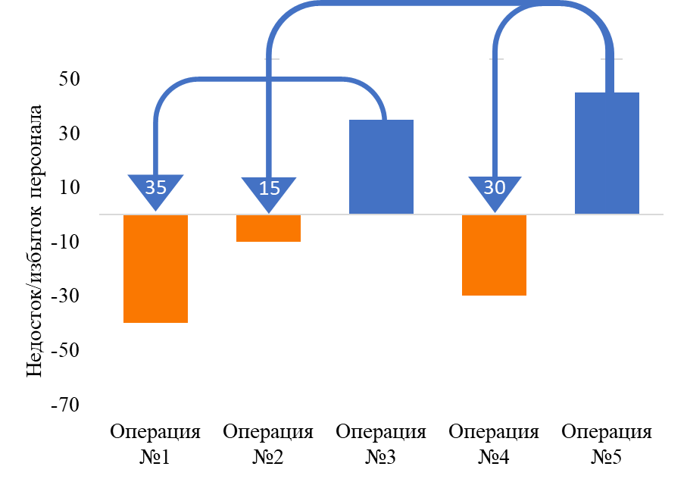
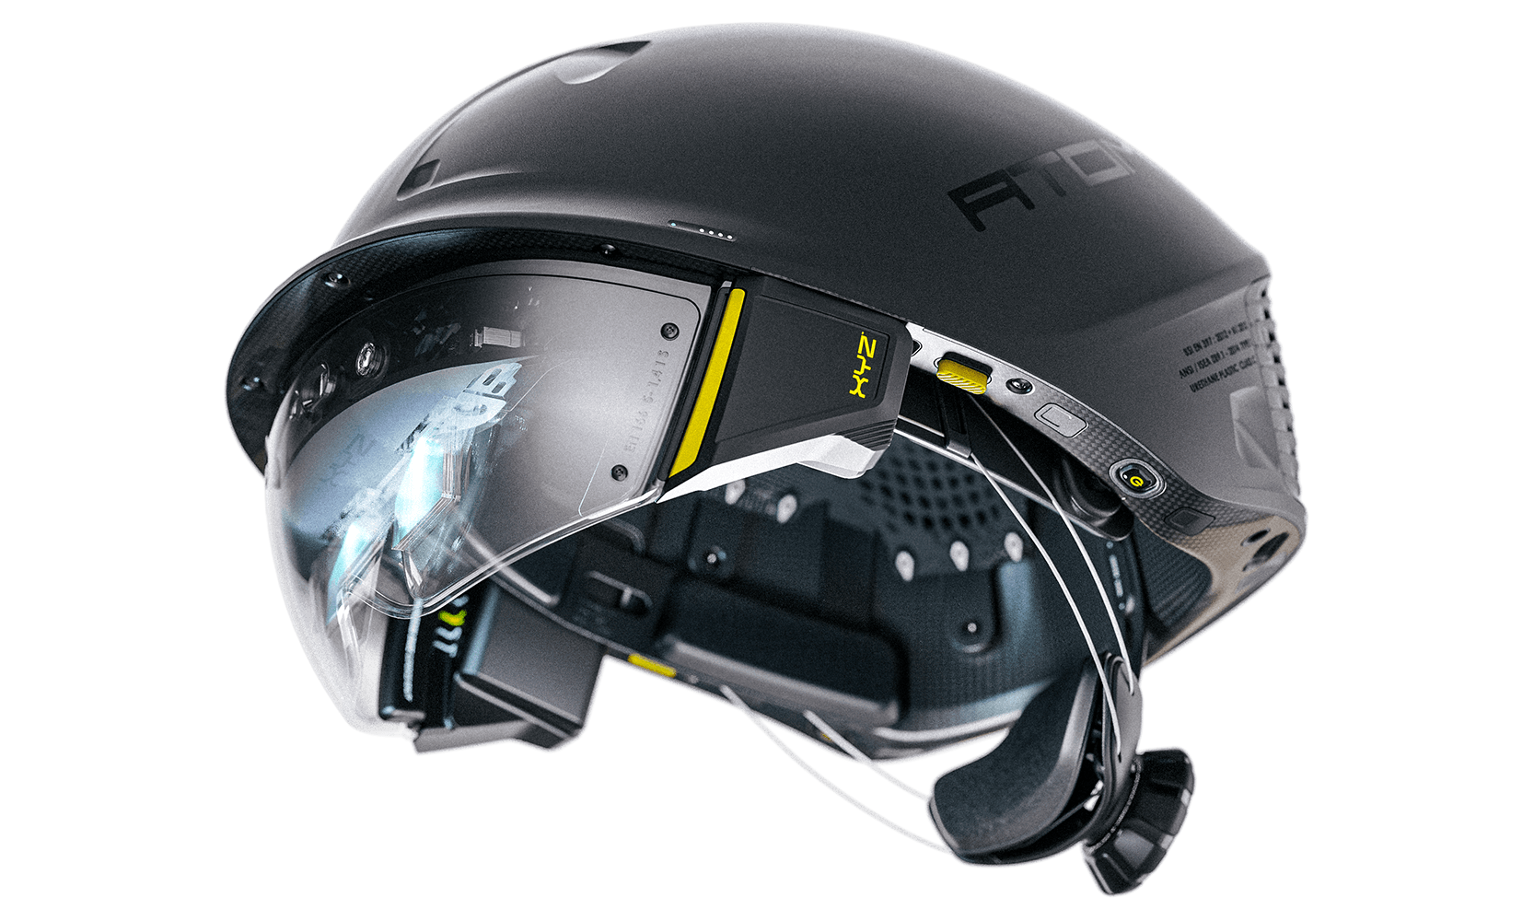
Информационная система управления производственными процессами (ИСУПП)
ИСУПП Реализуется в 4 этапа
Внедрение данной системы позволит повысить эффективность работы производств согласно ОЕЕ.
ИСУПП позволит снизить потери:
Готовности на 40%
Производительности на 20%
Качества (Брак) на 35 %
1) Контроль за материально-техническими ресурсами (МТР)
2) Контроль за трудовыми ресурсами
3) Обучения персонала
4) Объедение в единую информационную систему

Slide 4

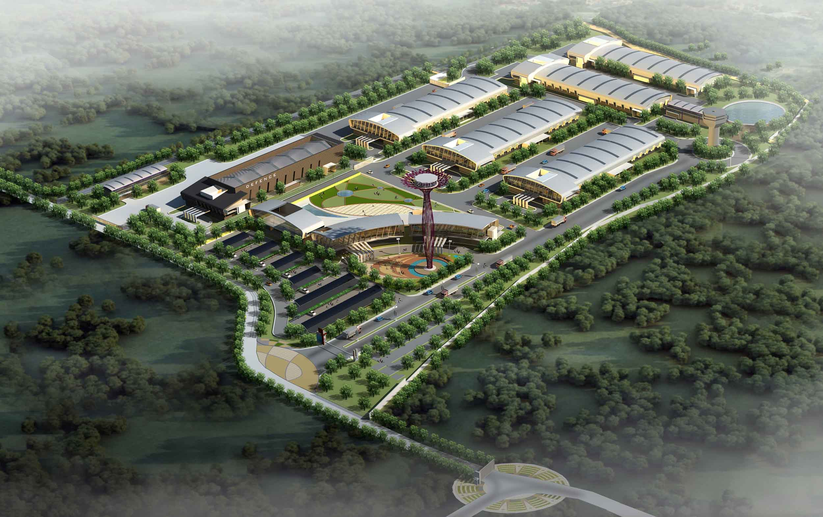

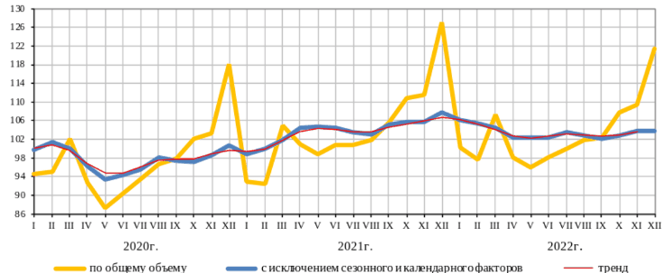
Рынок
Универсальность применения данной технологии в различных отраслях промышленности обуславливает её повсеместное распространение в регионах с развитой индустрией. В условиях роста спроса на отечественные решения и стимулирования их внедрения, возникает необходимость эффективного управления ресурсами для реализации этих решений. Это создаёт спрос на наш продукт, как на инструмент повышения экономической и производственной эффективности..
Успешное продвижение стартапа на рынке позволит привлечь больше клиентов и занять свою долю рынка.
Индекс промышленного производства (%) к среднему значению 2019 года
Промышленное производство в I полугодии 2023 г. демонстрировало рост +2,6% г/г (+1,8% г/г за 5 месяцев 2023 г.).
В июне в годовом выражении также рост: +6,5% г/г после +7,1% г/г в мае (к уровню двухлетней давности +3,8% после +4,4%)*.
*Согласно данным мин. Экономического развития РФ

Slide 5


Сравнение с конкурентами
Параметры | ИСУПП | Галактика MES | TechnologiCS | MES Hydra
Возможность обучения персонала
Использование не требующее специальных навыков
Контроль технологических процессов
Управление персоналом
Интеграция с другими системами учёта мтр и людских ресурсов
Возможность создания единой информационной базы данных для повышения надёжности и безопасности
Возможность анализа и прогнозирования

Slide 6


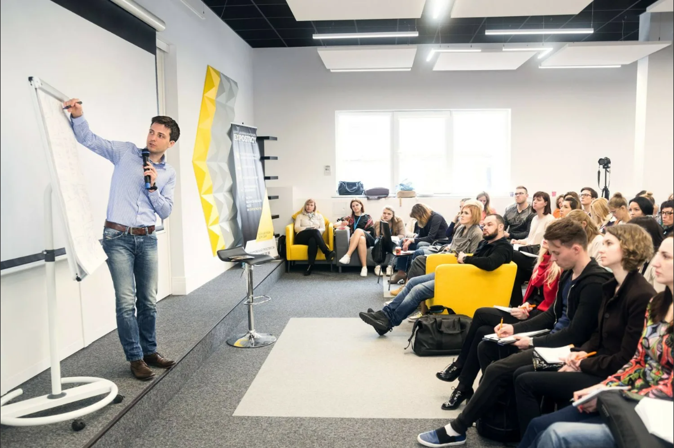
Бизнес модель
Целевая аудитория: руководители и менеджеры производственных предприятий, специалисты по автоматизации
Монетизация:
Пробная версия продукта, подписка с периодами от 3 мес., оказание услуг по внедрению и поддержке, дополнительные услуги (анализ и оптимизация процессов, разработка индивидуальных решений).
Каналы привлечения: участие в конференциях выставках по теме автоматизации производства , сотрудничество с корпоративными вендорами и интеграторами ПО, прямые продажи.

Slide 7
Unit Economics - прогноз для проектов на стадии MVP, идеи
CAC (Стоимость привлечения клиента)
1-ый год – 50 000 руб./покупатель
2-ой год – 45 000 руб./покупатель
3-ий год – 27 777,78 руб./покупатель
APC (Среднее число покупок на 1-ого клиента)
1-ый год - 1
2-ой год – 1,4
3-ий год – 1,55
AvPrice (средний чек)
3 885 512,76 рублей (с НДС)
COGs (Себестоимость проданного товара)
1-ый год – 11 224 464,29 руб.
2-ой год – 22 448 928,57 руб.
3-ий год – 44 897 857,14 руб.

Slide 8
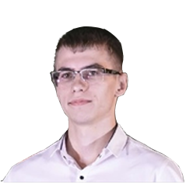


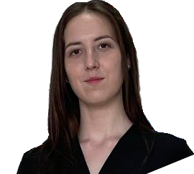
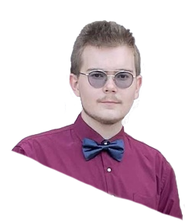
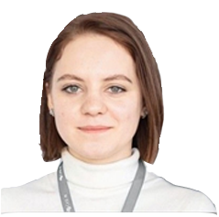
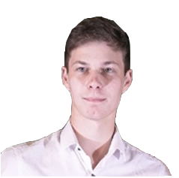
Команда
Ладин Александр
Главный инженер
Шкода Игорь
Генеральный директор
Чеснюк Антон
Финансовый
директор
Дунаева Елена
HR-менеджер
Кузнецов Иван
Начальник отдела обслуживания
Вдовин Дмитрий
Ведущий инженер
Богданова Валерия
Руководитель отдела продаж

Slide 9

Планы на 3 года
Разработка ПО; Маркетинговые исследования; Демонстрация готового продукта; Первый покупатель.
Внедрение у 1 покупателя;
Адаптация под конкретного заказчика;
Заключение долгосрочных контрактов.
Внедрение подписочной модели;
Масштабирование;
Разработка новых технических решений.
Расширение команды проекта и выход на новые рынки
3 Год
2 Год
1 Год

